Slide 1
Всероссийский образовательный проект
«Исторический Максимум»
historymax@bk.ru
https://vk.com/historymax
http://historymax.tilda.ws/

Slide 2
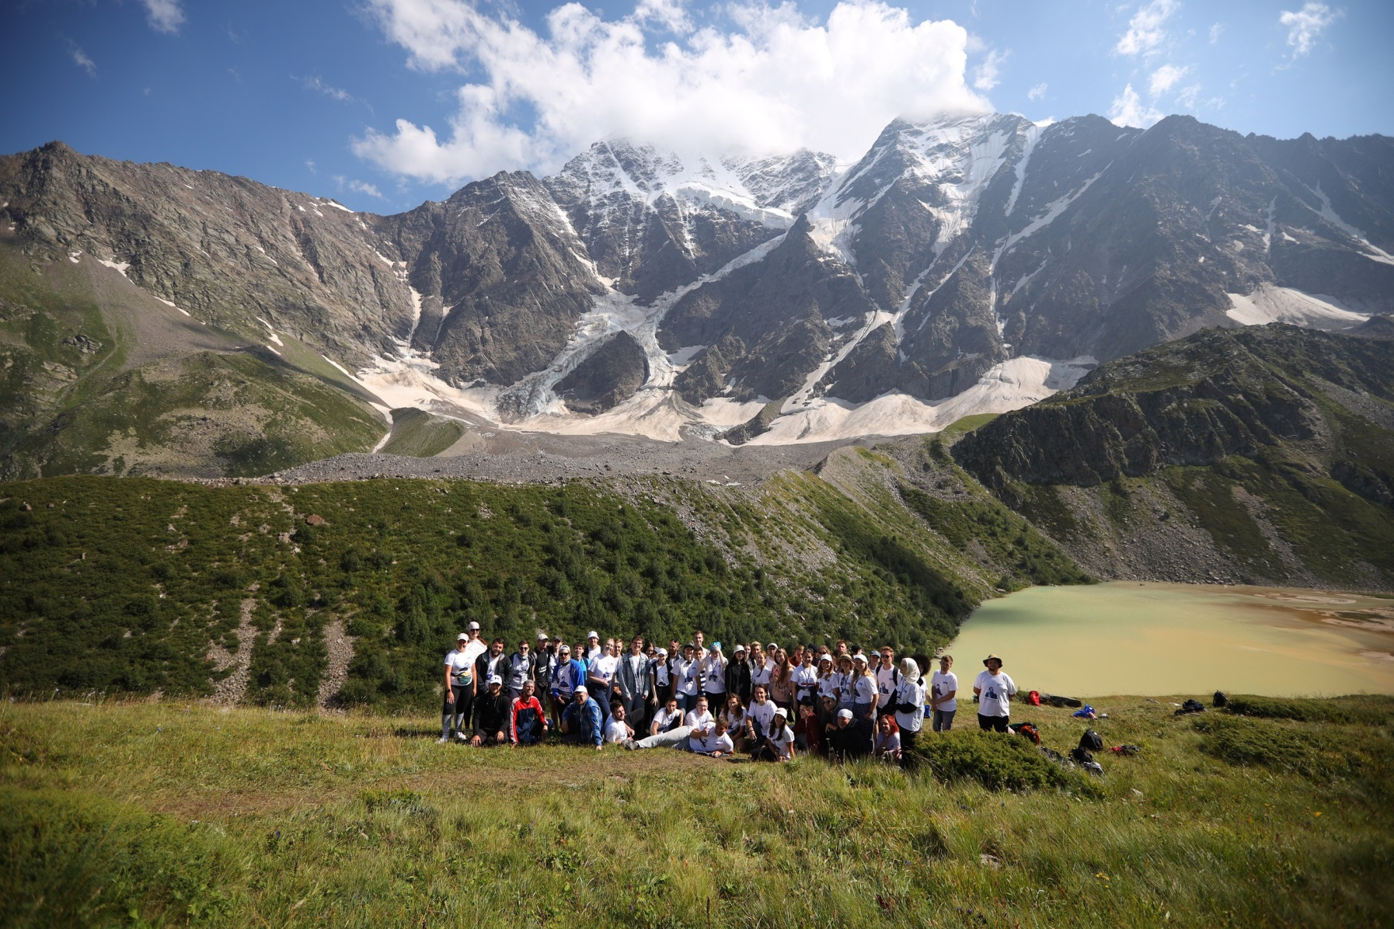
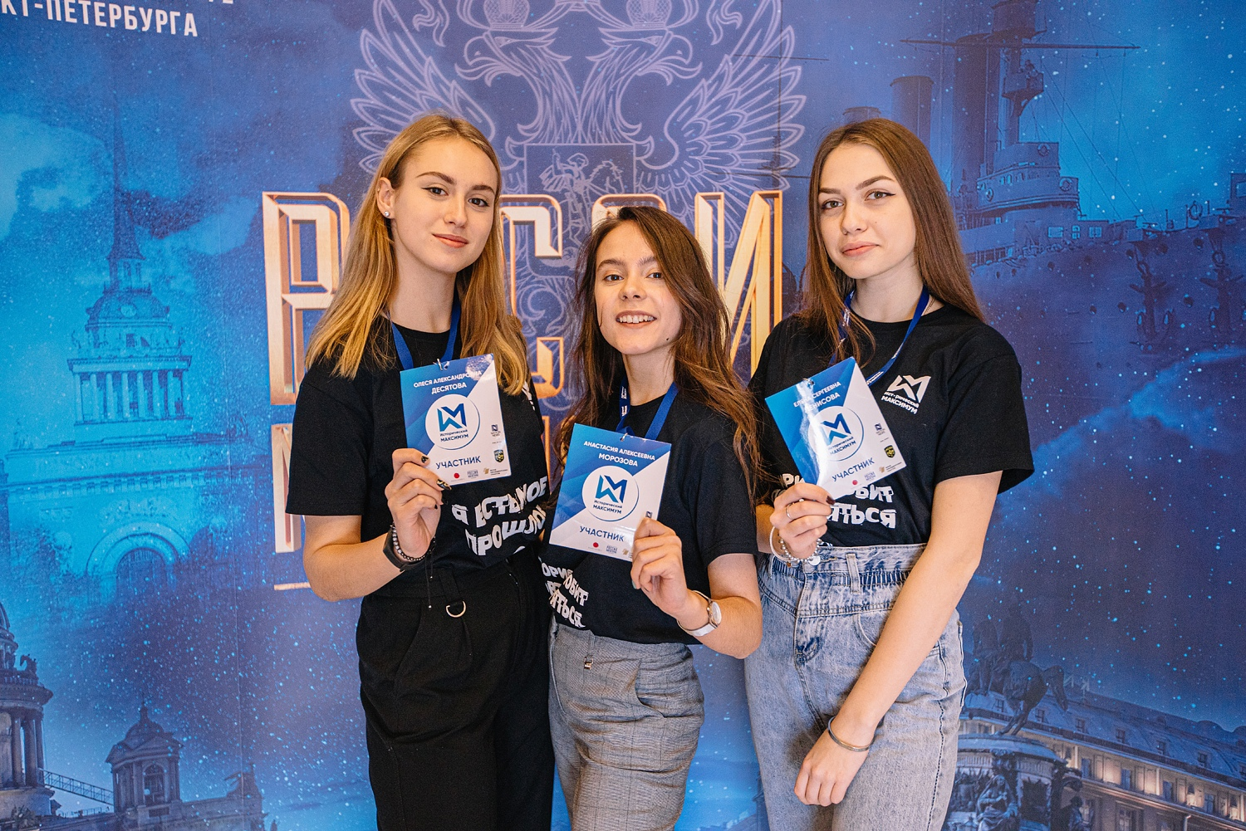
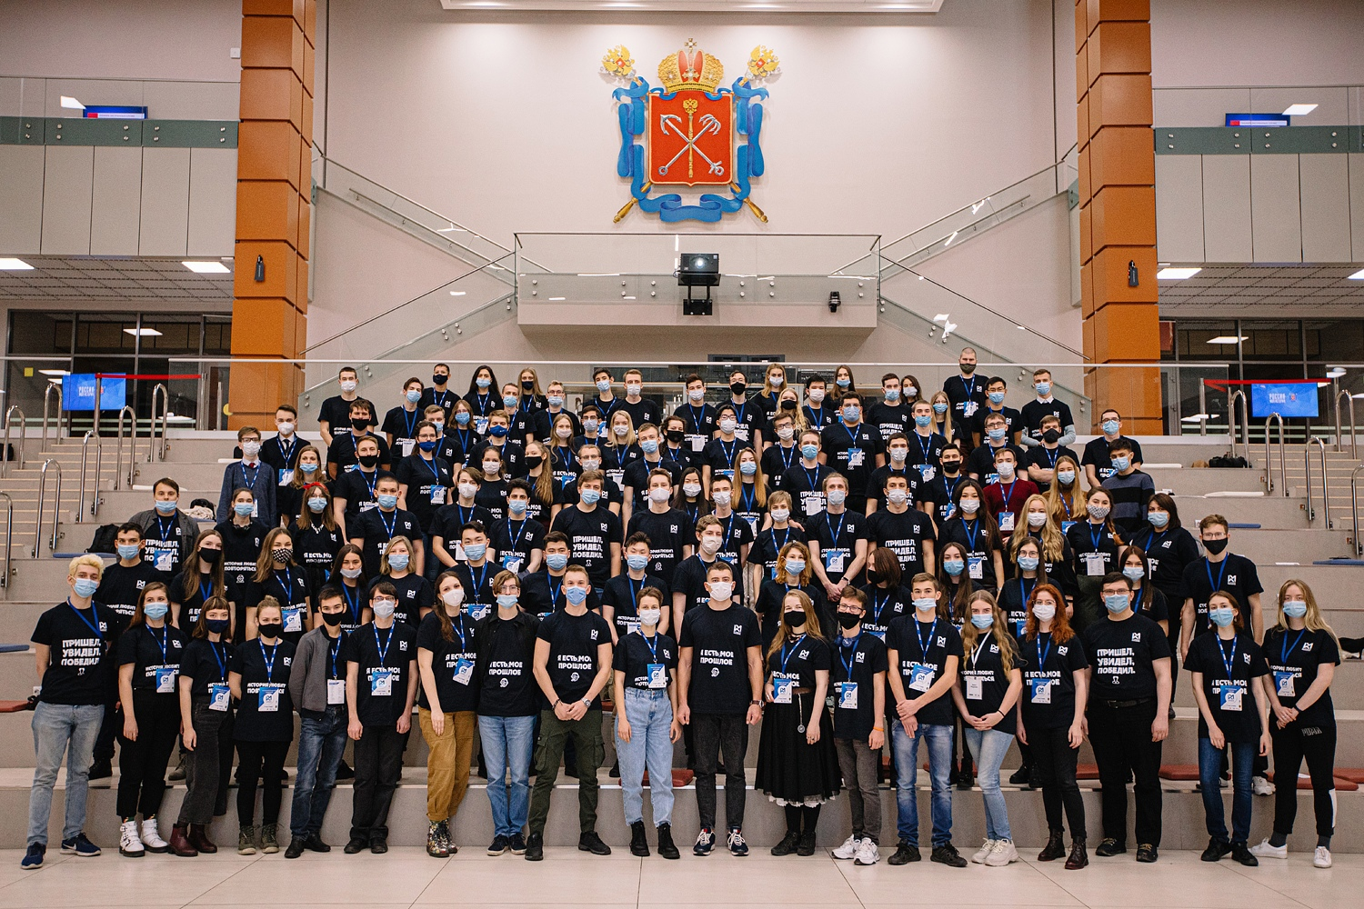
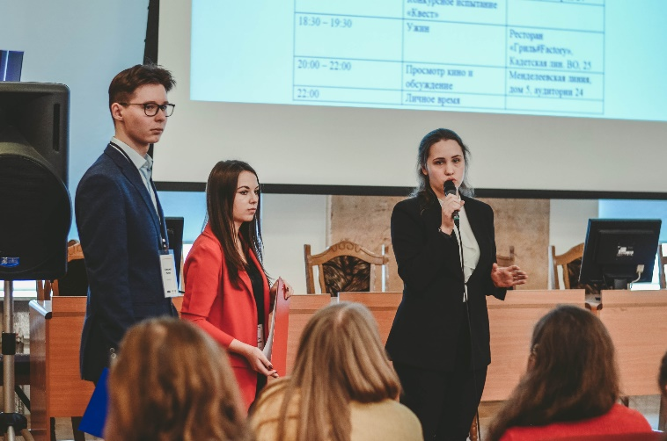
Опыт реализации проектов
Форум СЗФО «Исторический Максимум», 2019 г., г. Санкт-Петербург
Всероссийский форум «Исторический Максимум: история начинается здесь», 2020 г., г. Санкт-Петербург
Всероссийский форум «Исторический Максимум: культура, история, Кавказ», 2021 г., г. Пятигорск

Slide 3
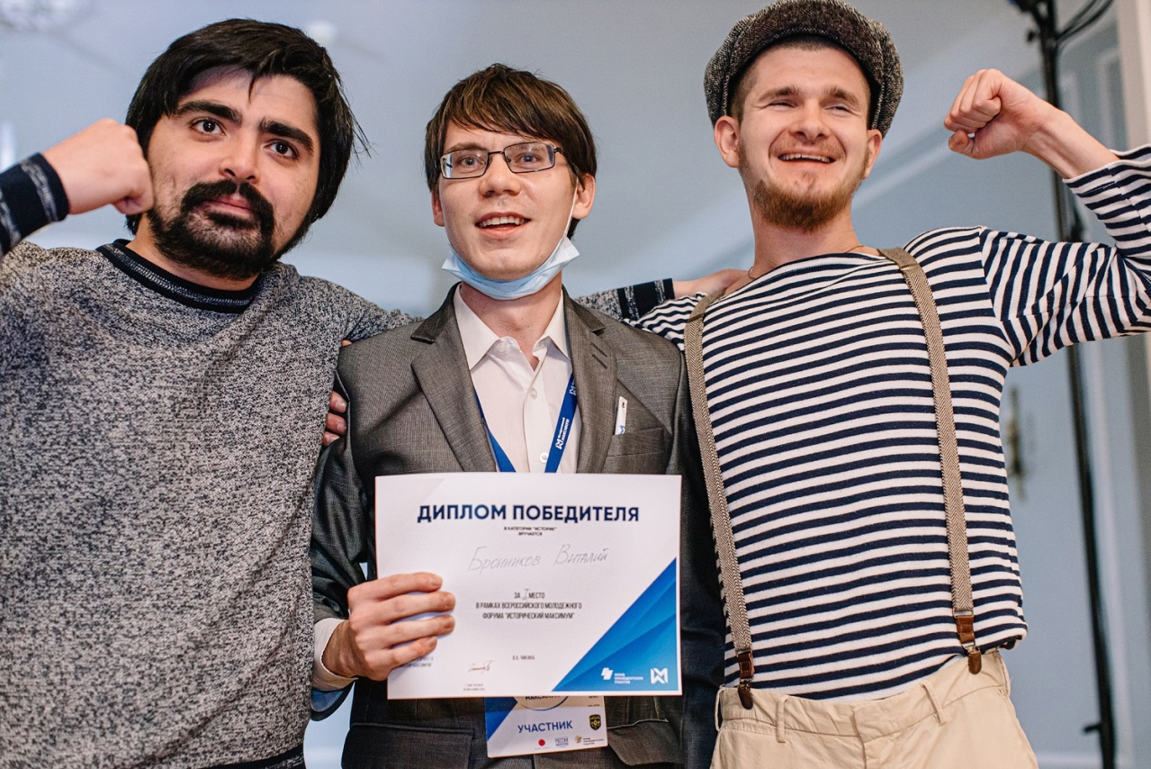
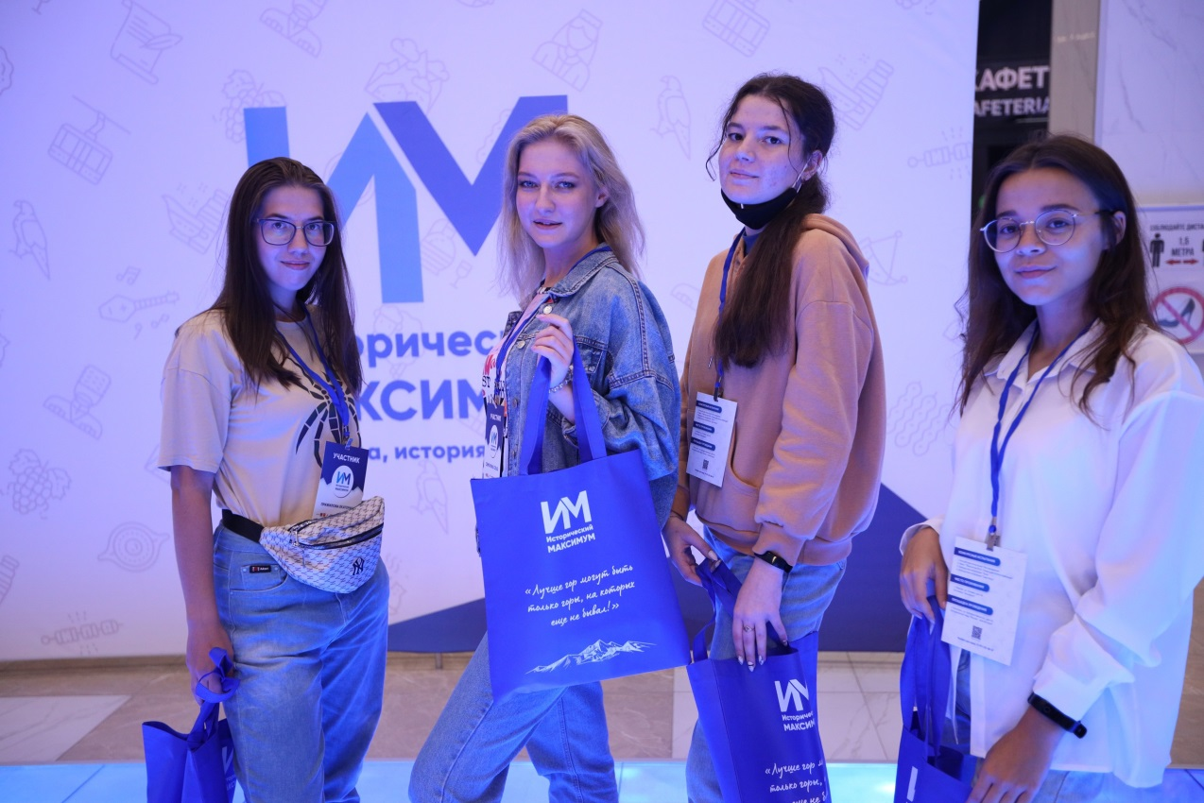
Цель проекта: популяризация исторических знаний среди молодежи и студентов Российской Федерации.

Slide 4
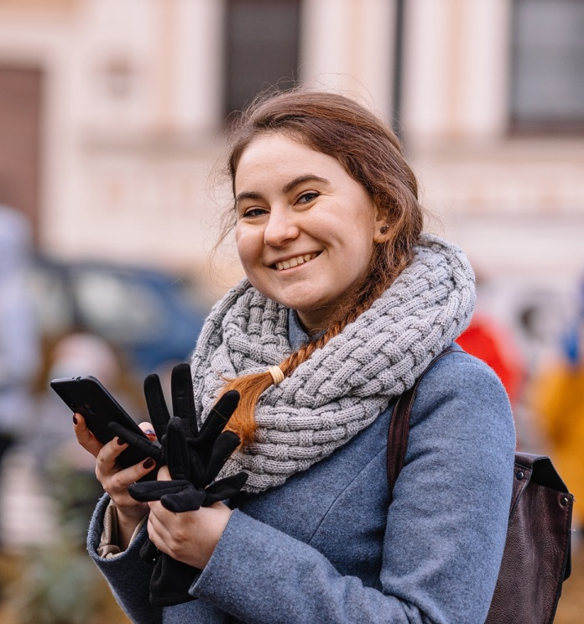
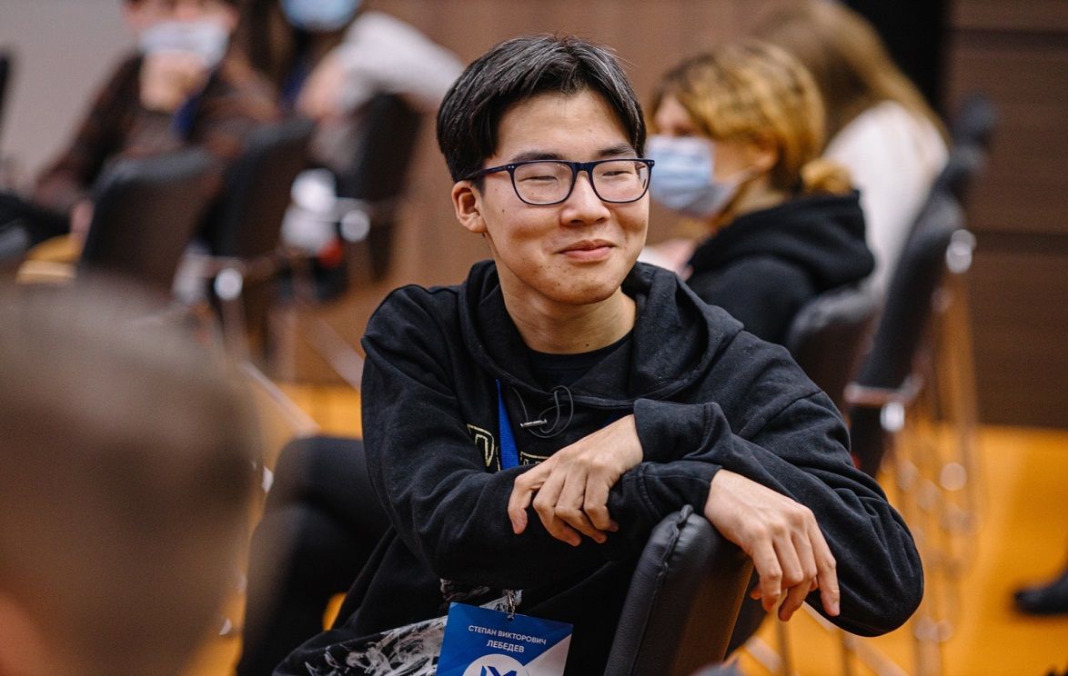
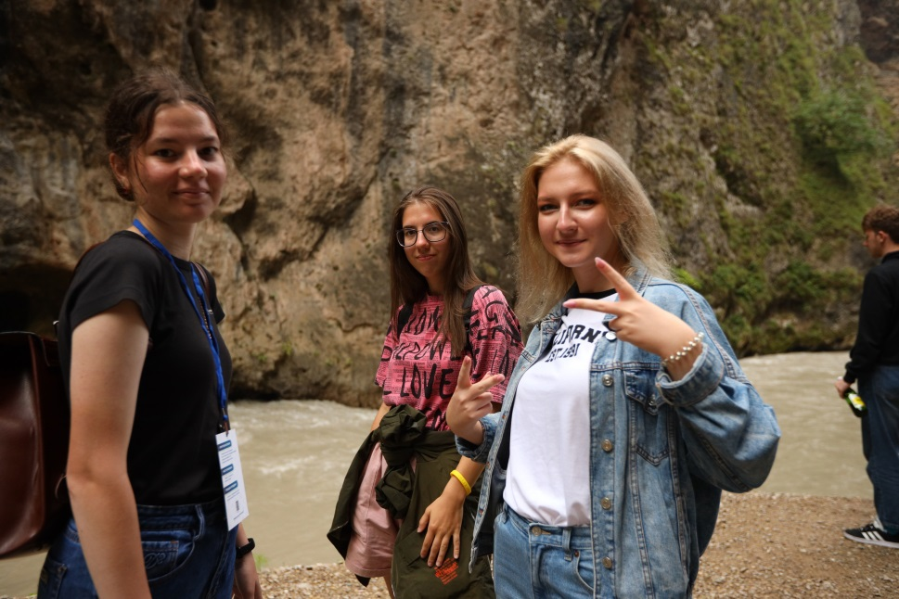
Целевая группа:
Молодёжь и студенты (граждане РФ в возрасте от 16 до 30 лет, работающие или обучающиеся на территории страны в учреждениях среднего, высшего и профессионального образования)

Slide 5
Партнеры проекта:

